Slide 1

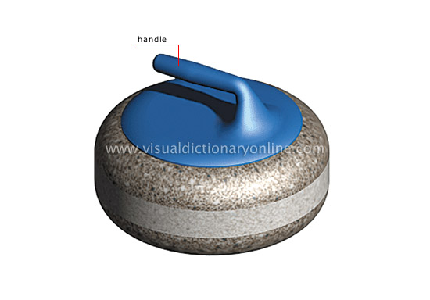
Physique – L'Univers en mouvement et le temps
Ch VIII : Forces et principe d'inertie (livre ch.22 )
I. Forces
II. Le principe d'inertie
A. Peut-il y avoir mouvement sans force ?
Palet de curling au repos
Palet de curling lancé

Slide 2

Physique – L'Univers en mouvement et le temps
Ch VIII : Forces et principe d'inertie (livre ch.22 )
Comment réduire les frottements ?
Il existe donc des corps en mouvement « sans force »
B. Mouvement d'un corps soumis à des forces qui se compensent
C. Énoncé du principe d'inertie
D. Conséquences du principe d'inertie

